Slide 1
中医视角下的三健指导
20XX YEAR
沌口社区卫生服务中心中医科 徐智敏
BY WPS

Slide 2
目录
​健康口腔的中医指导
​
01
CONTENTS
​健康体重的中医指导
​健康骨骼
02
03

Slide 3
​健康口腔的中医指导
01

Slide 4

​口腔与脏腑功能
​核心脏腑-脾胃
​核心脏腑-肾
​中医认为脾开窍于口，其华在唇。脾胃湿热会导致口臭、口腔溃疡、牙龈红肿出血
​肾主骨，齿为骨之余。肾精充足，则牙齿坚固；肾阴不足会导致虚火上炎，引起牙齿松动、牙龈萎缩、口干。

Slide 5



​饮食调理建议
​清淡饮食
​多吃健脾食物
​滋阴补肾
​少吃辛辣、油腻、甜食，以免滋生脾胃湿热
​如山药、小米、南瓜、莲子，增强脾胃运化功能。
​如有虚火症状（如牙齿松动但红肿不明显），可适当食用黑芝麻、黑豆、枸杞等。

Slide 6

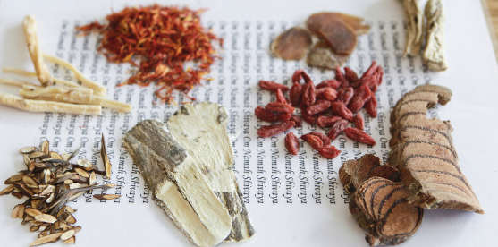
​中药代茶饮方案
​滋阴降火茶
​对于虚火，可用麦冬、生地、沙参泡水喝。
​清热祛湿茶
​对于实火口臭、溃疡，可用淡竹叶、金银花、薄荷泡水喝。

Slide 7
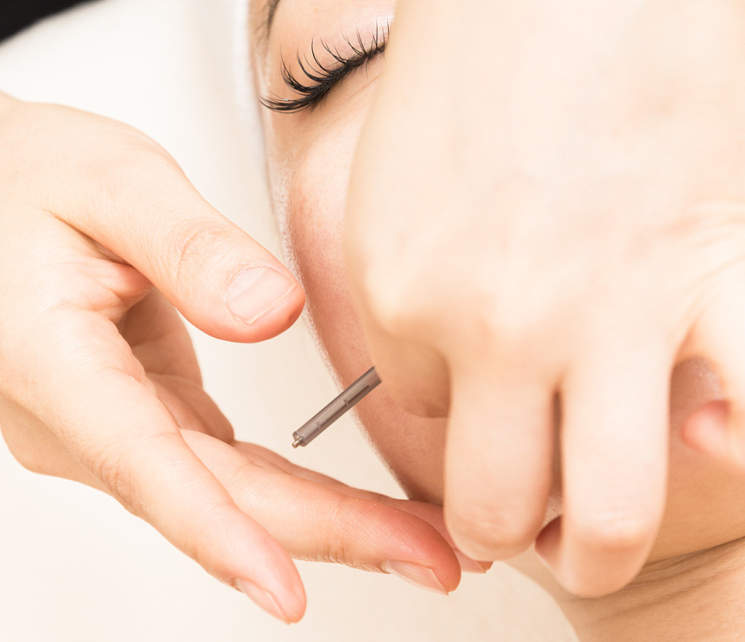
​穴位按摩与传统功法
​合谷穴
​面口合谷收，按摩此穴可治疗牙痛、牙龈问题。
​内庭穴
​胃经荥穴，清胃泻火，治口臭、牙痛。
​传统功法
​叩齿是自古以来的护齿妙法。每天清晨上下牙齿轻轻叩击36次，能固肾健齿。

Slide 8
​健康体重的中医指导
03

Slide 9


​
​核心病机：脾虚湿盛。久坐伤气、思虑伤脾，加上过食肥甘厚味，导致脾的运化功能失调，水湿停聚。
​体重问题在中医多属于“痰湿”范畴，其根本在于脾虚失运，水谷精微无法正常输布，积聚成脂肪。
​

Slide 10
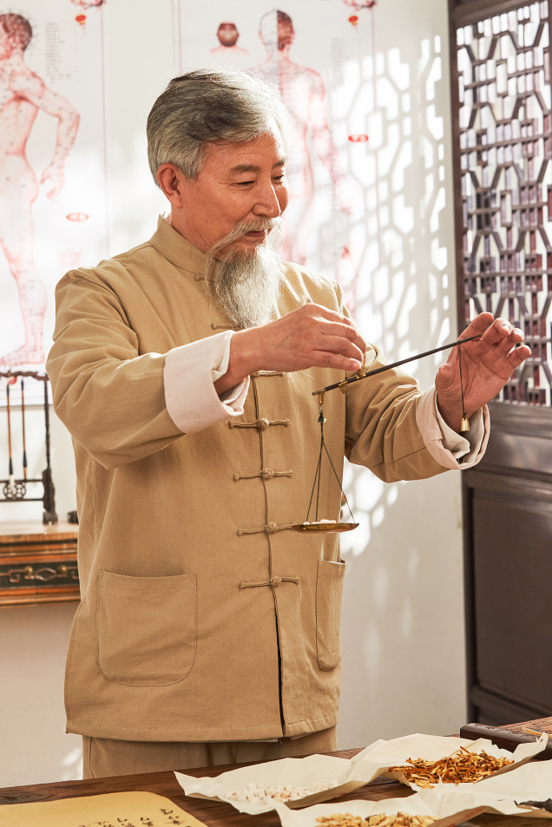
​饮食调理（核心）
​健脾祛湿
​多吃白扁豆、薏米、赤小豆、冬瓜、山药等食物。可常用薏米、赤小豆煮粥。
​严格限制生冷、甜食、油腻、高热量食物及含糖饮料，这些都会加重脾湿。
​中药调理
​根据体质不同，常用方剂如参苓白术散（健脾益气化湿）、二陈汤（燥湿化痰）等，但需在医师指导下使用。

Slide 11
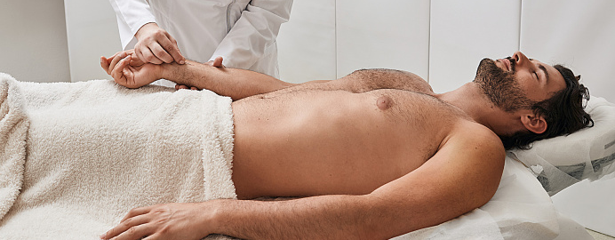
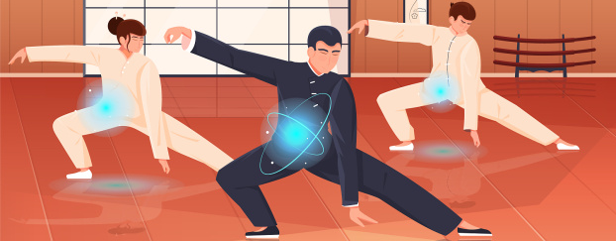
​饮食调理（核心）
​穴位按摩/艾灸
​运动建议
​丰隆穴：化痰第一要穴，常按揉可祛痰湿。
​足三里穴：健脾胃要穴，艾灸此穴可温阳健脾，化湿祛痰。
​天枢穴：调理肠腹，通便消脂。
​中医强调“动则升阳”，运动能振奋阳气，驱散湿气。推荐快走、慢跑、八段锦、太极拳等有氧运动，持之以恒，微微出汗即可，切忌大汗淋漓伤阳气。

Slide 12
​健康骨骼
04

Slide 13

​中医认为“肾主骨，生髓”，骨骼的健康与否直接由肾精的盈亏决定。
​肝：肝主筋，藏血。筋骨相连，肝血充足，筋才能柔韧有力，保护关节。
​脾：脾为后天之本，气血生化之源。脾虚则气血不足，肌肉无力，无法很好地支撑骨骼。
​肾：肾藏精，精生髓，髓养骨。肾精充足，则骨骼强健；肾精亏虚，则骨骼脆弱，易发骨质疏松。
​核心脏腑

Slide 14
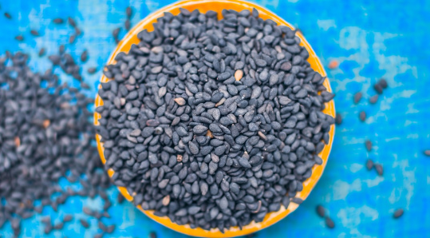
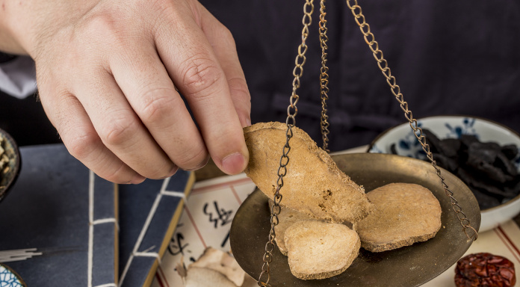
中医指导建议
饮食调理
中药调理
补肾填精：多吃黑色食物，如黑豆、黑芝麻、黑米、桑葚、核桃。适当食用骨髓、坚果类食物。
补充钙质：豆制品、小鱼干、绿叶蔬菜等。
经典方剂如六味地黄丸（滋补肾阴）、金匮肾气丸（温补肾阳）等，需根据阴阳虚损情况在医师指导下选用。

Slide 15
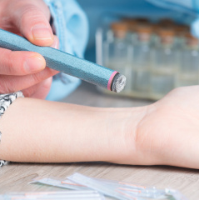
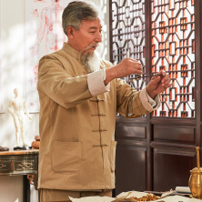
中医指导建议
穴位按摩/艾灸
太溪穴：肾经原穴，常按揉或艾灸可补肾填精，强健骨骼。
足三里穴：健脾胃，补气血，后天滋养先天。
悬钟穴（绝骨穴）：髓会绝骨，主管骨髓，对骨骼问题有益。
晒太阳与运动
晒太阳：中医讲“背为阳”，上午背对太阳晒15-20分钟，可吸收阳气，温通经络，促进钙吸收
适度承重运动：如散步、太极拳，可以“摇动”阳气，刺激骨骼，使其更强壮。

Slide 16

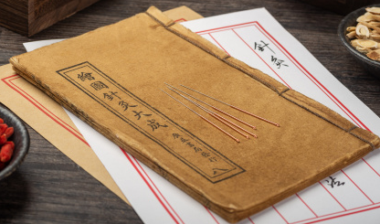

实现“三健”，中医强调整体调理：
养好脾胃
调畅情志
顺应四时
这是“后天之本”，是气血生化之源，是解决口腔问题（湿热）、体重问题（痰湿）、骨骼问题（气血不足）的共同基础。
情绪不畅会影响肝的疏泄，导致脾胃功能失调（肝木克脾土），进而影响全身。保持心情愉快至关重要。
规律作息，不熬夜（熬夜耗伤肾精），顺应自然规律生活。

Slide 17
谢谢
THE END

